Slide 1
Безопасность в сети интернет
Интегрированный урок ОБЖ + Информатика
Выполнил:
Мискин Сергей Петрович учитель ОБЖ и физической культуры
ГБОУ СОШ с. Камышла, Самарской области

Slide 2
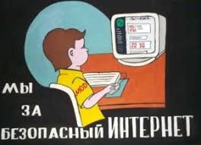
Задачи на урок
Познакомится с основными угрозами, которые подстерегают пользователя в сети Интернет.
Вывести правила поведения в сети интернет.
Закрепить полученные знания с помощью карточек.

Slide 3
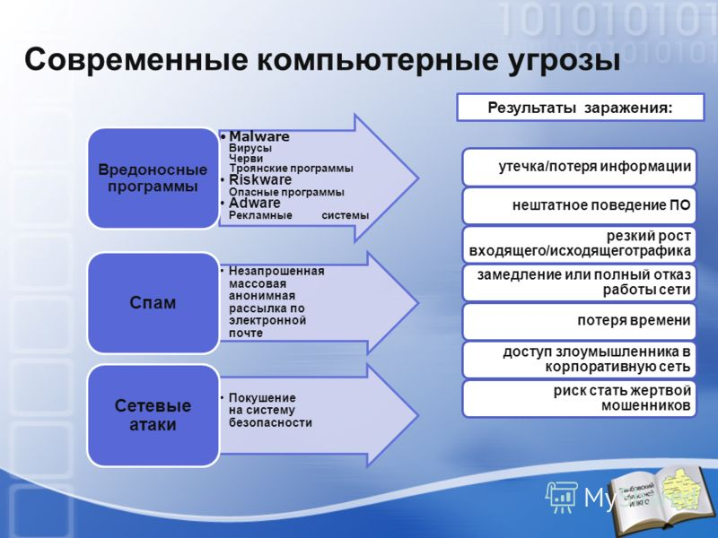

Slide 5
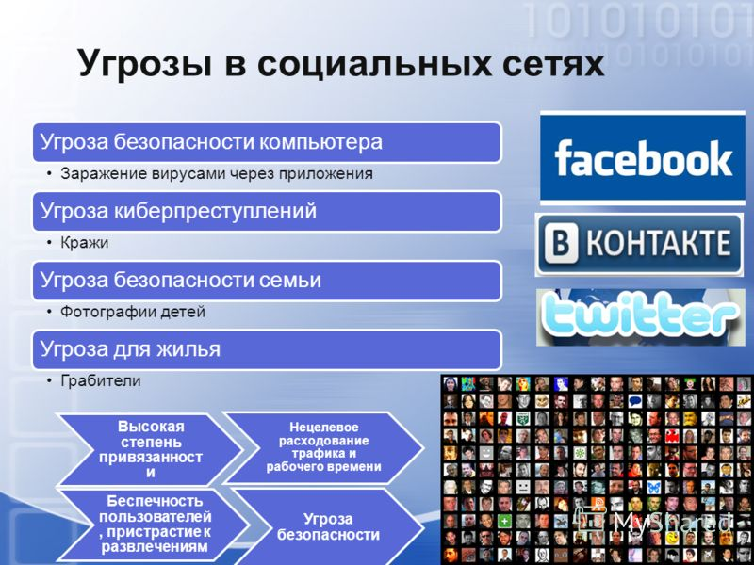

Slide 6
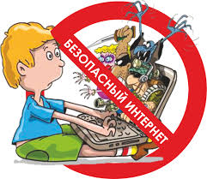
Преграды
«Безопасный контент»(красный) изучить листовки и заполнить карточку.
«Вирусы» (розовый) найти информацию в сети интернет для заполнения карточки.
«Интернет зависимость» (зеленый) изучить текст листовки и заполнить карточку.
«Социальная сеть» (голубой) найти информацию в сети интернет для заполнения карточки.

Slide 7
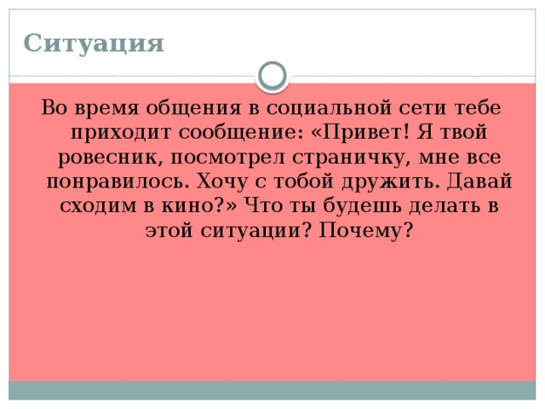

Slide 8
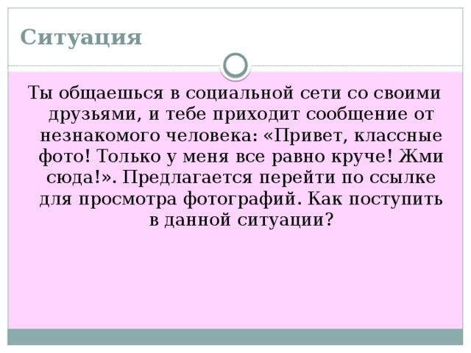

Slide 9
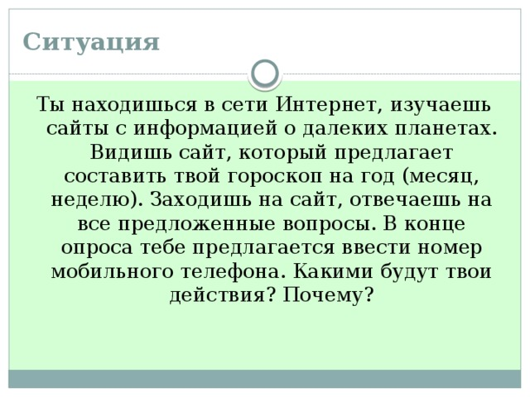

Slide 10
